Slide 1
Entity Framework
Pranešėjas: Kęstutis Matavičius
2018 balandis

Slide 2
ORM
Object-relational mapping (ORM, O/RM) in computer science is a programming technique for converting data between incopatible type in object oriented programming languages.
In object-oriented programming, data-management tasks act on object-oriented (OO) objects that are almost always non-scalar values.
However, many popular database products such as SQL database management systems (DBMS) can only store and manipulate scalar values as integers and strings organized within tables. The programmers must either convert the object values into groups of similar values for storage in the database or use simple scalar values within the program. Object-relational mapping implements this approach.
Notes:
ORM kompiuterių moksle yra programavimo technika skirta duomenų konvertavimui ir pritaikymui objektinėms programavimo kalboms. Panaudojant ORM sukuriama iliuzija, kad programavimui naudojama ne reliacinė o virtuali objektų bazė. Šiam tikslui yra sukurta ne vienas įrankis, tiek mokamas, tiek nemokamas, kuriuo pasinaudojus galima susikurti Virtualią Objektų bazę, arba kitaip tariant pasikurti modelį ir dar paprasčiau sumapinti esybes.
Objektiškai orientuotame programavime, duomenų valdymo procesai vyksta per objektiškai orientuotus objektus, kurie beveik niekada nebūna skaliariniai. Pavyzdžiui: Turime adresų knygelės įrašą, kuris atvaizduoja vieną asmenį, asmuo gali turėti nulį ar daugiau telefono numerių ir neturėti nei vieno adreso, arba jų turėti kelis. Jeigu visa tai išreikštume objektiškai orientuotame modelyje – tai būtų: Objektas „Asmuo“ su savo atributais, kurie talpintų asmens informaciją, taip pat sąrašą telefono numerių – telefono numeris taip pat būtų objektas, ir sąrašą adresų – kurie taip pat būtų objektai. Turėdami tokį modelį – adresų knygelės įrašą – galime traktuoti kaip vieną objektą objektiškai orientuotoje programavimo kalboje. Toks objektas galėtų būti papildytas metodais, pavyzdžiai telefono numeris turintis didžiausią prioritetą, ar namų adresas, ar dar kokie kitokie.
Dauguma populiariausių duomenų bazių valdymo sistemų yra skaliarinės ir į lenteles saugo tekstinę ir skaitinę informaciją. Programuotojai norėdami objektiškai orientuotose programavimo kalbose naudoti tokias duomenų bazes – turi patys atlikti konvertavimą į objektus norėdami panaudoti informaciją programose ir po to objektus transformuoti į skaliarines reikšmes norėdami duomenis išsaugoti atgal į duomenų bazes. Šiam tikslui puikiai pasitarnauja ORM. ORM dėka, konvertavimo veiksmai atliekami automatiškai, esybės ar objektai sukuriami automatiškai, remiantis duomenų bazės lentomis ir ryšiais tarp jų.

Slide 3
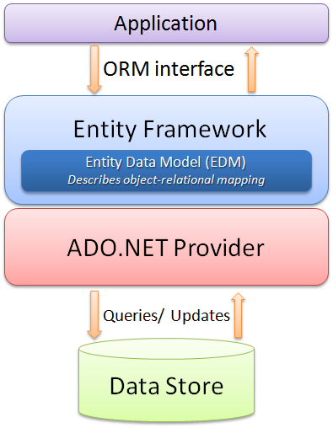
Where ORM is placed?
ORM (in this picture ENTITY FRAMEWORK) allways „lives“ between database and application.

Slide 4
OLD SCHOOL VS NEW SCHOOL
Compared to traditional techniques of exchange between an object-oriented language and a relational database, ORM often reduces the amount of code that needs to be written.
Disadvantages of ORM tools generally stem from the high level of abstraction obscuring what is actually happening in the implementation code. Also, heavy reliance on ORM software has been cited as a major factor in producing poorly designed databases.
Notes:
Lyginant dvi tradicines duomenų apsikeitimo technikas. Kurios naudojamos duomenų apsikeitimui tarp objektine programavimo kalba parašytos aplikacijos ir reliacinės duomenų bazės, matome, kad ORM sumažina reikalingo parašyti kodo kiekį. Vėliau panagrinėsime skirtumus tarp tiesioginio duomenų apsikeitimo ir ORM.
ORM trūkumai. Kaip ir visos technologijos – ORM taip pat nėra idealus. ORM įrankiai dažnai gana abstrakčiai realizuoja reikiamas procedūras, ir tiesiog paslepia tai, kas kode vyksta iš tikrųjų. Taip pat vienas iš neigiamų ORM veiksnių – yra pripratimas prie jų – dėl pripratimo prie ORM – atsiranda nekokybiškai suprojektuotos duomenų bazės.
Jeigu viską apibendrinant – ORM įrankiai yra mūsų pagalbininkai, Bet viskas kas yra automatizuota – turėtų būti patikrinta.

Slide 5
OLD SCHOOL
SqlConnection connection = new SqlConnection(connectionString);
SqlCommand command = new SqlCommand(@"INSERT INTO [CodeTunnel].[Users]
VALUES (@Username, @Password, @Administrator)", connection);
command.Parameters.Add(new SqlParameter("Username", "Alex"));
command.Parameters.Add(new SqlParameter("Password", "Exp3rtC0d3r1"));
command.Parameters.Add(new SqlParameter("Administrator", true);
connection.Open();
int rowsAdded = command.ExecuteNonQuery();
Console.WriteLine("{0} rows were added.", rowsAdded);
connection.Close();
Notes:
Taigi, geriausias būdas suprasti ORM – tai pamatyti kaip vykdomas duomenų apsikeitimas be jo.
Šiuo pavyzdžiu parodysiu kaip pasiekti duomenų bazę senuoju keliu, naudojant pliką ADO.NET
Pirmas žingsnis – reikia susikurti SqlConnection objektą (šis objektas naudoja connection string‘ą, kuriame yra visa reikalinga informacija pasijungti prie DB);
Kai jau pasijungiame prie DB – mus reikalinga SQLCommand‘ą, tiksliau sql komandos objektas.
Kai jau turime sql komandą – tada mums reikia į sql komandos objekto parametrų sąrašą sudėti parametrus.
Kitas žingsnis – atidaryti connection‘ą;
Įvykdyti komandą;
Ir paskutinis žingsnis – uždaryti connectioną.
Šiam pavyzdį mes matome ganėtinai supaprastintą procesą, nes ADO.NET mums padeda ir taip mes galime turėti objektus, su kuriais dirbame, jungiamės prie bazės, turime komandas, parametrų sąrašas, data adapterius, data tables‘us ir t.t.. Jeigu nusileisti į pačią priešistorę – tai ten reikėjo net sql querius rašyti ir formatuoti kaip string‘us.
Toliau Naujoji mokykla.

Slide 6
NEW SCHOOL with ORM
CodeTunnelEntities dataContext = new CodeTunnelEntities();
// EF will automatically read the connection string from your application configuration file :)
User newUser = new User
{
Username = "Alex",
Password = "Exp3rtC0d3r1",
Administrator = true
};
dataContext.Users.AddObject(newUser);
dataContext.SaveChanges();

Slide 7
ORM software
JAVA | Hibernate, open-source ORM framework, widely used; Apache Cayenne, open-source for Java; Apache Gora, open-source software framework provides an in-memory data model and persistence for big data focused on NoSQL and SQL stores; Athena Framework, open-source Java ORM, native support for multitenancy SaaS and remoting to Adobe Flex;
iOS | DatabaseObjects .NET, open source (via MonoTouch); Core Data by Apple for Mac OS X and iOS;
.NET | Entity Framework, included in .NET Framework 3.5 SP1 and above; LINQ to SQL, included in .NET Framework 3.5; NHibernate, open source; nHydrate, open source;
PHP | Laravel, framework that contains an ORM called "Eloquent" an ActiveRecord implementation; FuelPHP, ORM and framework for PHP 5.3, released under the MIT license. Based on the ActiveRecord pattern; Skipper, visualization tool and a code/schema generator for PHP ORM frameworks, commercial;

Slide 8
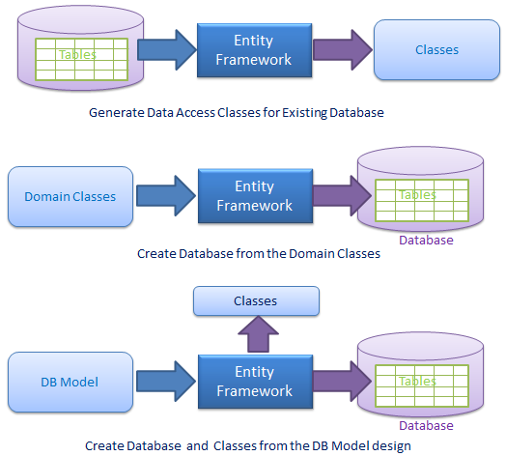
What is Entity Framework?
The Microsoft ADO.NET Entity Framework is an Object/Relational Mapping (ORM) framework that enables developers to work with relational data as domain-specific objects.
The Entity Framework's ORM implementation provides services like change tracking, identity resolution, lazy loading, and query translation.
Entity framework is an Object/Relational Mapping (O/RM) framework. It is an enhancement to ADO.NET that gives developers an automated mechanism for accessing & storing the data in the database.
Entity framework is useful in three scenarios:
First, if you already have existing database;
Second, your domain classes exists and then create the database from your domain classes;
Third, you want to design your database schema on the visual designer and then create the database and classes.
Notes:
Microsoft entity framework‘as yra ORM frameworkas, kurio dėka su duomenimis galima dirbti kaip su objektais, išvengiant duomenų prieigos konfigūravimo kiekvienu kreipimusi. Sumažėja rašomo kodo kiekis.
Programuotojai, naudojantys Entity Frameworką, gali rašyti LINQ užklausas, manipuliuoti duomenimis – kaip tipizuotais objektais.
Entity frameworko ORM‘as taip pat teikia tokias galimybes – kaip pasikeitimo sekimas, automatinis generavimas, „lazy loading“. Programuotojai pasinaudodamis entity frameworko galimybėmis – daugiau dėmesio skiria verslo logikai, o ne komandų ir prisijungimų valdymui.
Entity frameworkas yra ORM frameworkas Tai ADO.NET patobulinimas – kuris suteikia galimybę programuotojams naudotis automatizuotu duomenų paėmimo ir apdorojimo mechanizmu.
Entity frameworkas gali būti naudingas trimis atvejais:
Kai mes jau turime duomenų bazę ir kuriame aplikaciją;
Mes jau turime kodą ir objektų klases – iš kurių sugeneruojame bazę;
Kai norime susimodeliuoti duomenų bazę ir iš modelio sugeneruoti ir DB ir aplikacijos objektų klases.
Dar trumpai prisiminkime – kas yra ORM

Slide 9
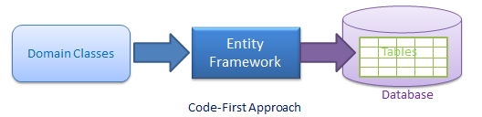
Entity Framework
Entity Framework supports three different development approaches to use entity framework in your application.
Code First
Model First
Database first

Slide 10
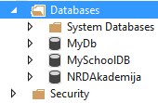
Database Name
Sukuriame duomenų bazę:

Slide 11
Database First development with Entity Framework
Skriptas sql
Kuriame WebApi projektą
https://docs.microsoft.com/en-us/aspnet/core/tutorials/first-web-api
Generuojame klases
https://docs.microsoft.com/en-us/ef/core/get-started/aspnetcore/existing-db
Pasibandome išsaugoti, pakelti duomenų:
https://docs.microsoft.com/en-us/ef/core/querying/basic
Duomenų rašymas:
https://docs.microsoft.com/en-us/ef/core/saving/basic
Apie EF:
http://www.entityframeworktutorial.net/efcore/configure-one-to-many-relationship-using-fluent-api-in-ef-core.aspx
Notes:
Scaffold-DbContext "Server=(localdb)\ProjectsV12;Database=NrdAkademijaDb;Trusted_Connection=True;" Microsoft.EntityFrameworkCore.SqlServer

